Slide 1
졸업작품 발표
우수몽, 정지나

Slide 2
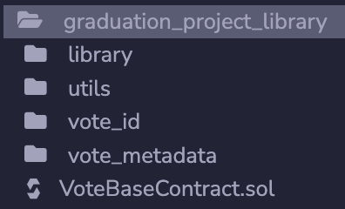
투표 컨트랙트 라이브러리 구조
VoteBaseContract : 투표 진행 및 마감에 대한 처리, 투표 결과 제공, 유저별 투표 결과 제공
vote_id 폴더 : VoteIdBaseContract가 있음. 투표ID 발급 및 유효한 투표 ID인지 확인하는 기능을 제공함.
vote_metadata 폴더 : VoteMetadataBaseContract, VoteMetadataInterface가 있음. 투표 선택지에 대한 메타데이터를 제공함.
utils, library : 구현 과정에서 사용한 라이브러리와 유틸 함수들 모음.

Slide 3
VoteBaseContract
addOption : 유저 투표를 진행하는 메서드. 실제로는 투표 형태에 맞게 이 메서드를 활용해서 투표 진행 메서드를 별도로 만들 수 있다.
getUserOption : 투표ID에 해당하는 유저의 선택을 반환하는 메서드. 실제로는 이 메서드를 활용해서 유저의 선택을 반환하는 메서드를 별도로 만들 수 있다.
getTotalWeight : 투표 정산 이후 사용되며, 선택지별 유저에게 받은 가중치의 합을 보여준다. 실제로는 이 메서드를 활용해서 투표 결과를 보여주는 메서드를 별도로 만들 수 있다.

Slide 4
VoteIdBaseContract
callVerifyUserIdentifierApi : 실명인증이 올바르게 되었는지를 확인한다.
유저가 자바스크립트 형태로 실명인증 API를 호출하는 코드를 작성해서 넣어주면, 이를 Chainlink Functions를 통해 실행하는 형태이다.
issueVoteIdByPhone, issueVoteIdByWallet : 인증 형태에 맞는 투표ID를 발급한다.
callVerifyUserIdentifierApi 이후에 실행되어야 하며, 그 이전에 실행 시 오류가 발생한다.
checkVoteIdIsValid : 투표ID의 유효성을 검사한다. 투표에서 사용.

Slide 5
VoteMetadataBaseContract
callOptionsMetadata : 유저가 구현해야 할 메서드로, 선택지에 대한 메타데이터를 리턴한다.
callOptionsMetadata에서 json 형태로 리턴할 경우, json 구성의 용이함을 위해 appendString 메서드를 따로 제공한다.

Slide 6
Chainlink 사용처
Functions : 인증 API 호출을 위해서 사용
Automation : 기한에 맞춰서 투표를 마감 처리하기 위해 사용

Slide 7
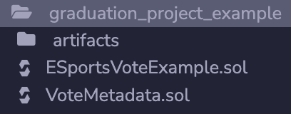
예제 투표 컨트랙트 구조
ESportsVoteExample : 핵심이 되는 투표 컨트랙트.
callVerifyUserIdentifierApi : 유저 전화번호와 휴대폰으로 전송된 code가 일치하는지 확인한다. (Chainlink Functions를 사용함)
issueVoteId : callVerifyUserIdentifierApi가 성공적으로 이루어졌을 때 호출. 전화번호와 wallet address를 기반으로 한 voteId를 발급받는다.
select : 1등~3등까지 고르는 투표를 진행한다.
callOptionsMetadata : 선택지에 대한 메타데이터를 json 형태로 제공한다.
getVoteResult : 투표 마감 처리 이후, 1등~3등까지의 결과를 json 형태로 제공한다.
voteState : 투표 상태. 투표 진행중, 투표 마감 후 처리중, 투표 마감의 3가지 상태가 있다.
VoteMetadata : 투표 선택지에 대한 메타데이터 struct.

Slide 8
예제 투표 컨트랙트 구조
Chainlink Automation과 Chainlink Functions에 연결시켜 두었습니다.
Automation : 30분 단위로 동작하도록 설정, 투표 마감에 대한 처리를 위한 것.
Functions : 전화번호 인증에 대한 API Call을 위한 것.

Slide 9
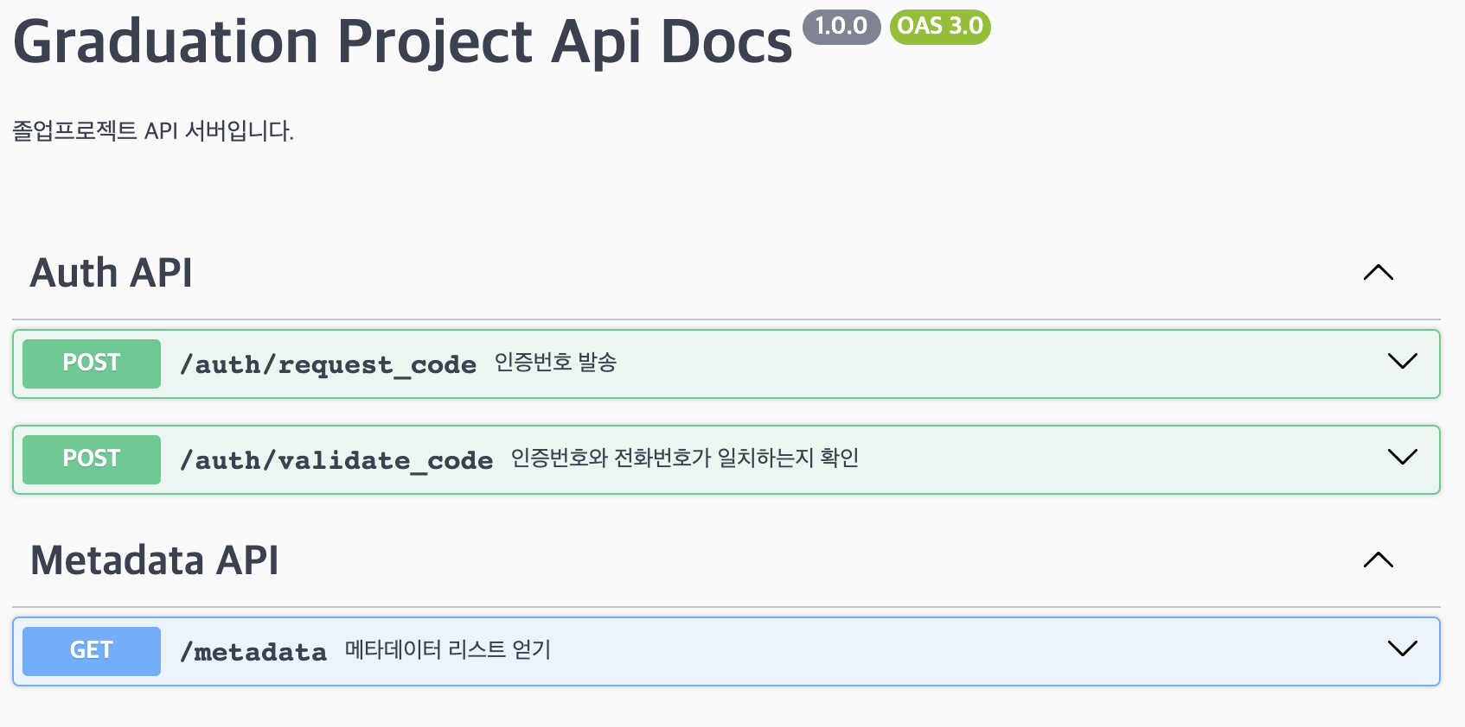
예제 투표 백엔드 서버
주소 : http://49.50.162.41:3097/docs
백엔드로는 Nest.js, MySQL을 사용했고, 추가로 Naver Cloud의 SMS 문자 메세지 기능을 이용했습니다.
[POST] /auth/request_code : 유저 전화번호로 인증번호를 발송한다.
[POST] /auth/validate_code : 전화번호와 코드를 받아서, 전화번호가 유효한지를 확인한다. (투표 컨트랙트에서 유효한 전화번호인지 확인할 때 호출하는 API.)
[GET] /metadata : 투표 선택지에 대한 메타데이터. 현재는 사용하지 않는다.

Slide 10
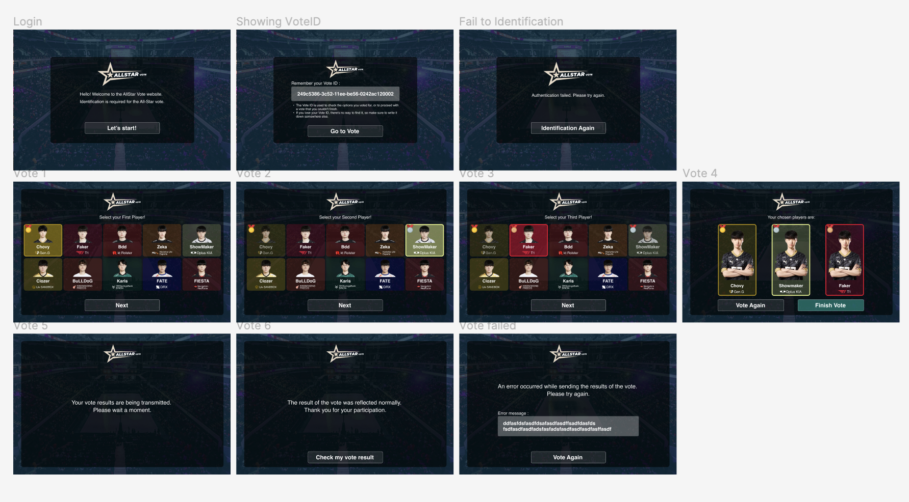
예제 투표 프론트엔드
Flutter로 구현했습니다.
이스포츠 10명의 선수들 중 1등~3등까지 올스타를 뽑는다는 시나리오의 투표 서비스를 가정하고 작성했습니다.
진행 과정 : 인증번호 받기 -> 인증번호 검증을 통한 전화번호 인증 -> 투표ID 받기 -> 투표 진행(1등~3등까지 뽑기) -> 유저 선택 전송 -> 투표 결과 반영

